Slide 1
Přednášky z lékařské biofyziky
Biofyzika kardiovaskulárního systému

Slide 2
Obsah přednášky
Mechanické vlastnosti cév
Reynoldsovo číslo
Proudění krve v cévách
Periferní odpor krevního řečiště
Mechanická práce a výkon srdce
Kapilární ultrafiltrace
Ledviny: práce ledvin a glomerulární ultrafiltrace
Měření tlaku krve

Slide 3
Mechanické vlastnosti kardiovaskulárního systému
Uzavřený oběhový a transportní systém
Hlavní části:
Srdeční sval
Uzavřený systém cév
Krev
Hlavní funkce:
Dodávání výživy a kyslíku buňkám,
Transport hormonů a jiných chemických signálů,
Odstraňování odpadních a vedlejších produktů z buněk (tkání)
Přenos tepla

Slide 4
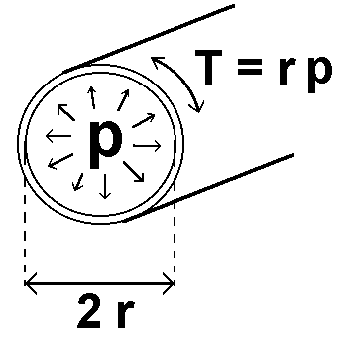
Mechanické vlastnosti cév
Porovnejme hodnoty mechanického napětí ve stěnách některých cév:
céva | r(m) | p(kPa) | T(N·m⁻¹)
aorta | 0,012 | 13 | 156
artérie | 0,005 | 12 | 60
kapilára | 6 x 10⁻⁶ | 4 | 0,024
véna | 0,005 | 2 | 10
vena cava | 0,015 | 1,3 | 20
Laplaceův zákon – mechanické namáhání stěn cév T je přímo úměrné tlaku p a poloměru cévy r

Slide 5
Pružníkové a muskulární cévy
Aorta se chová jako typická pružníková céva (svými mechanickými vlastnostmi připomíná gumovou hadičku).
Muskulární cévy jsou arterioly, schopné vasokonstrikce a vasodilatace
Část energie krve vypuzené ze srdce se ukládá do přechodné elastické deformace stěn pružníkových cév.

Slide 6
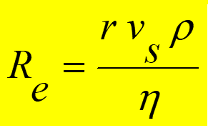
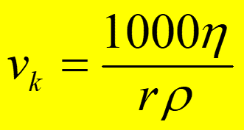
Reynoldsovo číslo
Proudění krve: laminární
turbulentní
Reynolds (1883)
Reynoldsovo číslo:
(ρ – hustota kapaliny, v_{s} – střední rychlost toku, r – poloměr cévy, η – koeficient dynamické viskozity)
Kritická rychlost:

Slide 7
Teoretický a skutečný rychlostní profil toku krve v cévě
Odchylky od teoretického rychlostního profilu jsou dány průřezem cévy, charakterem její stěny a především tím, že krev je nenewtonská kapalina
V malých tepnách má rychlostní profil parabolický tvar, ve velkých pak pístový tvar.
Rychlostní profil se mění v průběhu tepové vlny
Z jeho tvaru a absolutních hodnot naměřené rychlosti lze získat významné diagnostické informace

Slide 8
Průtok krve v cévě s překážkou
Obr. Dle Camerona a kol., 1999
Horní křivka popisuje průtok krve v cévě bez obstrukce, dolní křivka v cévě s aterosklerotickým zúžením (stenózou).
Ke stejnému zvýšení průtoku ΔQ je třeba většího zvýšení tlaku Δp.

Slide 9
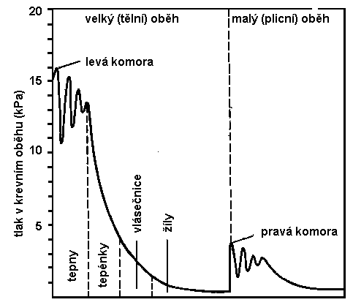
Tlak v jednotlivých částech krevního oběhu
Malá záhada: Co je na ose x tohoto grafu?

Slide 10
Periferní odpor cév
Analogie elektrického odporu či spíše impedance
R = U/I
napětí U odpovídá tlak p, proudu I odpovídá průtočný objem Q
R = Δp/Q
Vycházíme z Hagen-Poiseuilleova vzorce pro průtočný objem:

Slide 11
Periferní odpor cév
Nízká cévní impedance je typická pro mozkové tepny a tepny parenchymatosních orgánů (jater, sleziny, ledvin). Rychlost toku na konci diastoly nikdy neklesá k nule
čas
Vysoká cévní impedance (např. v kosterních svalech) způsobuje, že rychlost toku na konci diastoly klesá k nule
Podíl jednotlivých úseků krevního oběhu na celkovém periferním odporu:
artérie ......... 66 %
(z toho arterioly 40 %)
kapiláry ........ 27 %
vény ............. 7 %
Při vasodilataci R klesá - zátěž srdce se snižuje
Při vasokonstrikci R roste - zátěž srdce se zvyšuje

Slide 12
Mechanická práce srdce
Pro srdeční sval platí:
mechanická práce:
W = ∫p(V)dV ?????
Práce se koná při vypuzení objemu krve dV proti vnějšímu tlaku p. Z malé části se mění též v kinetickou energii krve.

Slide 13
Práce srdce při jedné systole (odhad)
p = konst. ⇒ W = pΔV
Levá komora Pravá komora
p_{stř.} = 13,3 kPa p_{stř.} = 2,7 kPa
ΔV = 70 ml ΔV = 70 ml
W = 0,93 J W = 0,19 J
Z toho W_{k} (kinetická energie):
= 0,009 J = 0,0018 J
(dle vzorce 1/2ρv²ΔV, r = 1,06·10³ kg·m⁻³,
v_{stř.} = 0,3 m·s⁻¹, resp. 0,22 m·s⁻¹)

Slide 14
Výkon srdce
Mechanický výkon srdce
(pro tepovou frekvenci 70 min⁻¹) ........ 1,3 W
Celkový výkon srdce – ekvivalent příkonu
(za klidových podmínek) ......................13 W
Celkový výkon lidského organismu
(v klidu) ...............................................115 W

Slide 15
Práce a účinnost srdečního svalu
Energie potřebná k udržování tonu srdečního svalu:
α∫Tdt
T – mechanické napětí srdeční stěny (tonus) [N·m⁻¹], t - čas
Celková potřebná energie:
E_{c} = ∫pdV + α∫Tdt
Mechanická účinnost: W/E_{c} (max. 10 %)

Slide 16
Kapilární ultrafiltrace
 | tlak [kPa]
 | Arteriální konec | Žilní konec
hydrostat. tlak | 4,7 | 2,3
onkotický tlak | -3,5 | -3,5
Filtrační tlak | 1,2 Filtrát vstupuje do intersticia | -1,2 Filtrát opouští intersticium

Slide 17
Filtrační pochody v kapilární kličce
Hydrostatický tlak:
= 4,7 kPa
= 2,3 kPa
Onkotický tlak = 3,5 kPa

Slide 18
!!!!!!!!!!!!!
Otoky vznikají v důsledku nízké hladiny bílkovin v krevní plazmě, která způsobuje nízký onkotický tlak a tím zvyšuje filtrační tlak.

Slide 19
Práce ledvin a glomerulární ultrafiltrace
Osmotická práce potřebná pro přenesení látky z prostředí o koncentraci C₂ do prostředí o koncentraci C₁. Jedná se o přenos tělu potřebných látek z primární moči zpět do krve.
W = 2,3 nRTlogC₁/C₂
Glomerulární ultrafiltrace:
Hydrostatický tlak v glomerulárních kapilárách je asi 6,6 kPa (50 mm Hg). Proti tomuto tlaku působí hydrostatický tlak v Bowmanově pouzdře - 1,3 kPa (10 mm Hg) a onkotický tlak plasmatických bílkovin - 3,3 kPa (25 mm Hg), takže výsledný filtrační tlak v glomerulu je za normálních okolností 2 kPa (15 mm Hg).

Slide 20
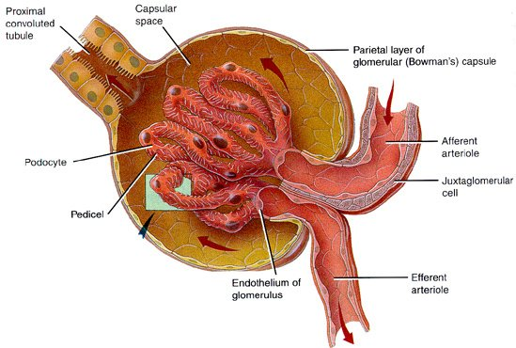
Glomerulus http://coe.fgcu.edu/faculty/greenep/kidney/Glomerulus.html
-1,3 kPa
+2,0 kPa
- 3,3 kPa
+6,6 kPa

Slide 21
Měření tlaku krve (TK)
Tlak je definovaný jako síla působící na jednotkovou plochu v plynu nebo kapalině.
p = F/S
kde F je síla působící na plochu S.
V soustavě SI je tlak měřen v N·m⁻², jednotka se nazývá pascal [Pa].
V medicíně je TK nejčastěji udáván jako výška rtuťového sloupce v milimetrech - mmHg.
1 mmHg = 1 torr = 133,3 Pa

Slide 22
Měření TK
V tepnách TK kolísá mezi hodnotou maximální (systolickou) a hodnotou minimální (diastolickou).
Křivka časového průběhu TK v tepně má periodický, avšak nesinusový průběh.
Rozdíl mezi systolickým a diastolickým tlakem je maximální na začátku aorty; tlak kolísá v rozpětí hodnot od 10,5 do 16 kPa, tj. od 80 do 120 mmHg.
Střední hodnota TK v plicní tepně představuje jen pětinu hodnoty středního tlaku v aortě.

Slide 23
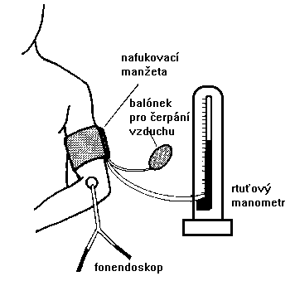
Riva-Rocciho metoda
S manometrem spojená nafukovací manžeta je nasazena na paži nad loketní jamkou (úroveň srdce), nafouknuta na tlak, který je vyšší než systolický tlak v a. brachialis. Tím je zastaven tok krve. Tlak v manžetě je postupně snižován. Při systolickém tlaku začíná zúženým místem proudit krev. Turbulentní proudění krve způsobuje akustický šum – Korotkovovy zvuky, slyšitelné ve fonendoskopu přiloženém k loketní jamce. Při snižování tlaku v manžetě se zvuky stávají hlasitějšími, kulminují a postupně slábnou. Při dosažení diastolického tlaku mizí (obnovení laminárního proudění). Max. hlasitost mají při hodnotě středního arteriálního tlaku.

Slide 24
Riva-Rocciho metoda
The Riva-Rocciho metoda může být objektivizována a automatizována pro monitorování pacientů. Elektronické přístroje pro měření TK pak nesnímají zpravidla Korotkovovy zvuky. Měří tlakové oscilace v manžetě, z niž lze vypočítat systolický i diastolický tlak. Naměřené hodnoty systolického a diastolického tlaku jsou zobrazeny na displeji (u jednoduchých přístrojů) nebo uloženy do paměti přístroje a vyhodnoceny později. V druhém případě se měření periodicky opakuje a metoda se nazývá Holterovo monitorování TK.
U malých dětí může výše popsaná metoda i klasické měření dle Riva-Rocciho selhat. V takovém případě lze použít dopplerovské detektory toku krve v místech, kde došlo k zúžení cévy manžetou.

Slide 25
Přímé měření TK
Přímá metoda měření TK je invazívní. Do cévy se zavádí ohebný katétr. Jeho volný konec je připojen k měniči (kapacitnímu nebo piezoelektrickému) avšak je možné zavést miniaturizovaný měnič přímo do cévy.
Metoda je poměrně riskantní, takže je relativně málo používána. Je to však jediná metoda, která umožňuje měřit tlak v žilách a v srdci.

Slide 26
Autor: Vojtěch Mornstein Obsahová spolupráce: C.J. Caruana, I. Hrazdira Poslední revize a ozvučení: březen 2021

